Slide 1
Το Μοντέλο της Οικογενειακής Μάθησης

Slide 2
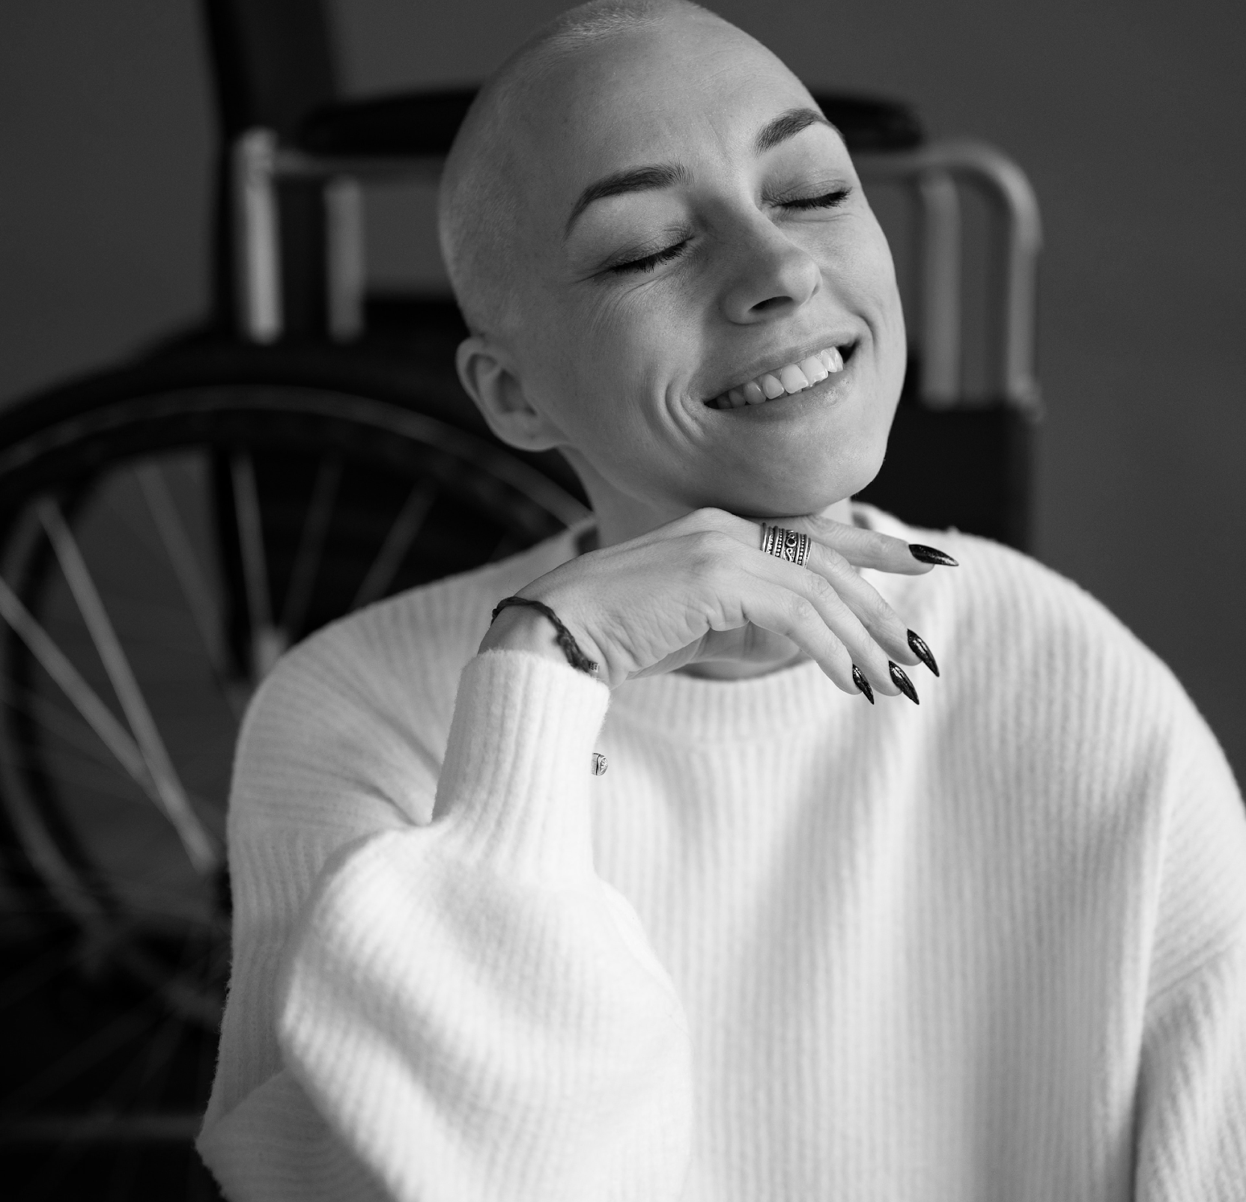
ΠΙΝΑΚΑΣ
ΠΕΡΙΕΧΟΜΕΝΩΝ
01
ΜΟΝΤΕΛΟ ΟΙΚΟΓΕΝΕΙΑΚΗΣ ΜΑΘΗΣΗΣ
Παρεμβάσεις σε οικογένειες
02
03
ΣΥΜΠΕΡΑΣΜΑΤΑ
Η έννοια και οι στόχοι του μοντέλου
Νέες προσεγγίσεις για να εργαστείτε αποτελεσματικά με τις οικογένειες.

Slide 3
01
ΤΟ ΜΟΝΤΕΛΟ ΟΙΚΟΓΕΝΕΙΑΚΗΣ ΜΑΘΗΣΗΣ
Σε αυτή την Ενότητα θα μάθετε:
Εισαγωγή στο Μοντέλο της Οικογενειακής Μάθησης.
Οι κύριοι δέκτες και οι στόχοι του Μοντέλου.
Τις διαθέσιμες πηγές και τα εργαλεία που έχουν αναπτυχθεί.

Slide 4
ΔΡΑΣΤΗΡΙΟΤΗΤΑ 1 – ΤΙ ΘΑ ΚΑΝΕΤΕ…
Χωρίστε μια μεγαλύτερη ομάδα σε μικρότερες ομάδες από τρία ή τέσσερα άτομα η καθεμία.
Δώστε σε κάθε ομάδα ένα αντίγραφο του σεναρίου.
Οι ομάδες θα συζητήσουν κάθε κατάσταση και θα καταρτίσουν ένα σχέδιο δράσης.
Οι συμμετέχοντες θα μοιραστούν τις σκέψεις τους στη ολομέλεια.

Slide 5
ΜΟΝΤΕΛΟ ΟΙΚΟΓΕΝΕΙΑΚΗΣ ΜΑΘΗΣΗΣ
Το Μοντέλο Μάθησης Οικογενείας παρέχει υλικά μάθησης που είναι κατάλληλα για την ηλικία των μελών της οικογένειας, προκειμένου να υποστηρίξει τα παιδιά (κόμικ), τους έφηβους (ψηφιακά περιοδικά) και τους ηλικιωμένους (ηχητικά βιβλία) ώστε να αναπτύξουν και διατηρήσουν υγιείς σχέσεις με όλα τα μέλη της οικογένειάς τους.

Slide 6
ΠΗΓΕΣ ΤΟΥ ΜΟΝΤΕΛΟΥ
ΚΟΜΙΚΣ
ΗΧΗΤΙΚΑ ΒΙΒΛΙΑ
ΨΗΦΙΑΚΑ ΠΕΡΙΟΔΙΚΑ
8 – 12 ΕΤΩΝ
13 – 20 ΕΤΩΝ
ΓΟΝΕΙΣ ΚΑΙ ΕΝΗΛΙΚΕΣ

Slide 7
ΔΟΜΗ ΤΟΥ ΜΟΝΤΕΛΟΥ ΟΙΚΟΓΕΝΕΙΑΚΗΣ ΜΑΘΗΣΗΣ
6 κόμικς για επίλυση ήπιων συγκρούσεων
ΚΟΜΙΚΣ
6 κομικς με Θετικές Συμπεριφορές
12 ΚΟΜΙΚΣ “Μιλώντας γίνομαι πιο δυνατόςr”
&
8 – 12 ΕΤΩΝ
+ Ένα σύντομο εγχειρίδιο 3 σελίδων

Slide 8
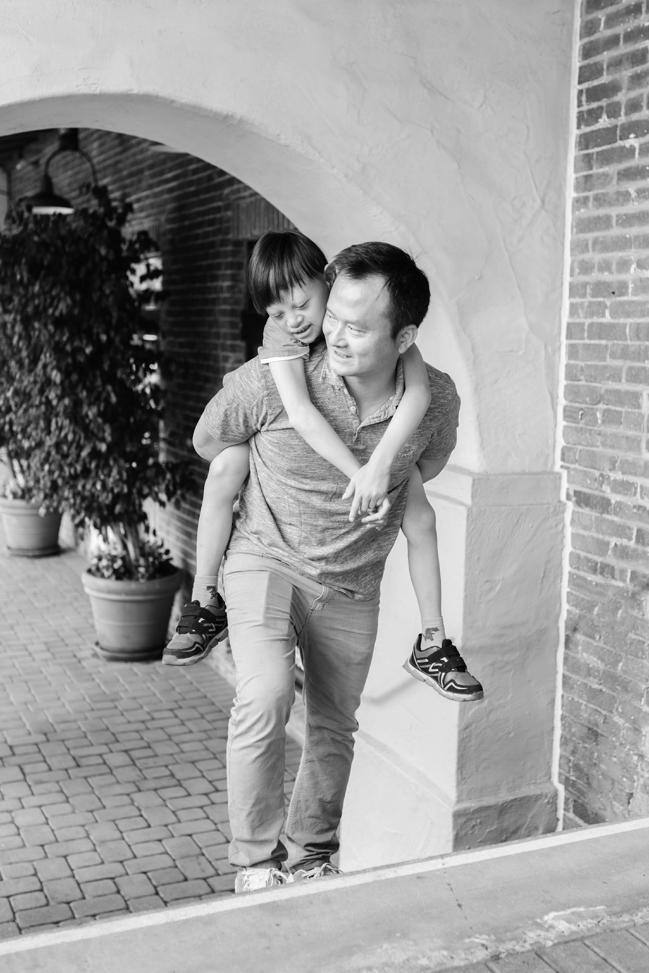
ΣΤΌΧΟΙ ΤΩΝ ΚΟΜΙΚΣ
Να υποστηρίξει τα παιδιά ώστε να αποκτήσουν δεξιότητες για την πρόληψη και την επίλυση καθημερινών συγκρούσεων και να είναι σε θέση να αντιμετωπίσουν καταστάσεις κινδύνου ή βίας. Οι πηγές αποτελούνται από 12 κομικ στριπ που εικονογραφούν έξι διαφορετικές οικογένειες, καθεμία αντιμετωπίζει μια κατάσταση σύγκρουσης ή κινδύνου και μια άλλη κατάσταση στην οποία ασκούν θετική και φροντιστική συμπεριφορά μεταξύ των μελών της οικογένειας.

Slide 9
ΔΟΜΗ ΤΟΥ ΜΟΝΤΕΛΟΥ ΟΙΚΟΓΕΝΕΙΑΚΗΣ ΜΑΘΗΣΗΣ
5 ΘΕΜΑΤΙΚΕΣ: (1) Ελευθερία να είμαι ο εαυτός μου.
(2) Η επικοινωνία μου είναι κλειδί.
(3) Ο αμοιβαίος σεβασμός και τα όρια.
(4) Η σημασία του χρόνου για τον εαυτό μου.
(5) Η επίλυση των συγκρούσεων.
10 ΔΙΑΔΡΑΣΤΙΚΑ ΨΗΦΙΑΚΑ ΠΕΡΙΟΔΙΚΑ
ΨΗΦΙΑΚΑ ΠΕΡΙΟΔΙΚΑ
2 επίπεδα για το καθένα: Εισαγωγικό επίπεδο: ηλικίες 13 - 17 ετών Προχωρημένο επίπεδο: ηλικίες 18 - 20 ετών
13 – 20 ΕΤΩΝ

Slide 10
ΣΤΌΧΟΙ ΤΩΝ ΨΗΦΙΑΚΏΝ ΠΕΡΙΟΔΙΚΏΝ
Αυτά τα περιοδικά προορίζονται για να διδάξουν στους έφηβους πώς μπορούν να αναπτύξουν υγιείς σχέσεις στη δική τους ζωή.

Slide 11
ΔΟΜΗ ΤΟΥ ΟΙΚΟΓΕΝΕΙΑΚΟΥ ΜΟΝΤΕΛΟΥ ΜΑΘΗΣΗΣ
6 ΘΕΜΑΤΙΚΕΣ: (1) Υγιείς και μη υγιείς οικογενειακές σχέσεις
(2) Φροντίδα του εαυτού και αυτογνωσία
(3) Ενεργή γήρανση και αυτοφροντίδα
(4) Αυτοπεποίθηση και αυτοεκτίμηση
(5) Σημάδια κακομεταχείρισης των ηλικιωμένων
σε διάφορες μορφές
(6) Διαθέσιμες πηγές υποστηρίξης
10 ΗΧΗΤΙΚΑ ΒΙΒΛΙΑ
ΗΧΗΤΙΚΑ ΒΙΒΛΙΑ
&
ΗΛΙΚΙΩΜΕΝΟΙ
+ Ένα σύντομο εγχειρίδιο 3 σελίδων

Slide 12
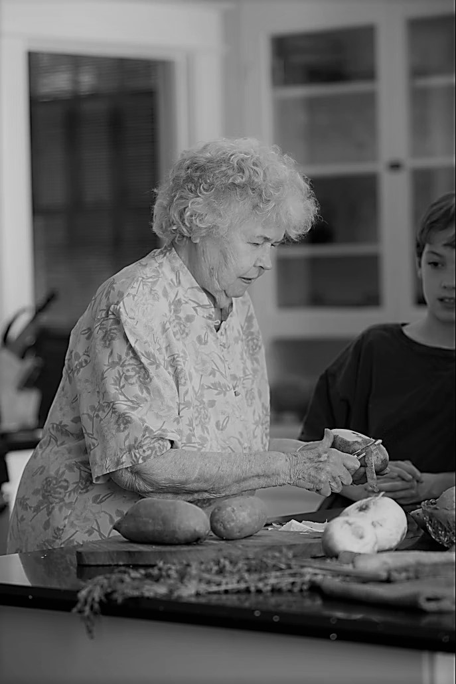
ΣΤΟΧΟΙ ΤΩΝ ΗΧΗΤΙΚΩΝ ΒΙΒΛΙΩΝ
Να τονίσουν ορισμένους συγκεκριμένους κινδύνους στους ηλικιωμένους που είναι ευάλωτοι και να τους υποστηρίξουν να προστατευτούν από την εκμετάλλευση.

Slide 13
02
ΠΑΡΕΜΒΑΣΗ ΜΕ ΟΙΚΟΓΕΝΕΙΕΣ
Σε αυτή τη μονάδα, θα μάθετε:
Νέες προσεγγίσεις για την αποτελεσματική εργασία με οικογένειες.
Συμβουλές και καθοδήγηση για την υποστήριξη των οικογενειών.

Slide 14
Συμβουλές και καθοδήγηση για την υποστήριξη των οικογενειών
• Είναι διαθέσιμα για τα παιδιά, έτσι ώστε να μπορούν να τα διαβάσουν ανεξάρτητα, όποτε το επιθυμούν.
• Είναι ουσιώδες να μην αναγκάζετε τα παιδιά να συμμετέχουν ή να μιλήσουν για τον εαυτό τους και να κάνουν τις δραστηριότητες όταν είναι διαθέσιμα για αυτό.
• Για να εξασκήσουν τον συναισθηματικό λεξιλόγιο και τις δεξιότητες που έχουν αποκτήσει, επαναλάβετε την ανάγνωση σε διάφορες περιστάσεις και ρωτήστε τα παιδιά πώς νιώθουν, έτσι ώστε να εξασκηθούν.
• Μόλις η επικοινωνία έχει δημιουργηθεί, ενδέχεται να εμφανιστούν κρυφοί φόβοι και συγκρούσεις. Αν συμβεί αυτό, πρέπει να είστε διαθέσιμοι και πρόθυμοι να ακούτε, ακόμα και αν δεν έχετε τα εργαλεία για να το επιλύσετε.
ΚΟΜΙΚΣ

Slide 15
Συμβουλές και καθοδήγηση για την υποστήριξη των οικογενειών
• Δώστε χρόνο στις παρεμβάσεις με τα παιδιά, χωρίς να βιάζεστε, εξασφαλίζοντας ότι μπορούν να ολοκληρώσουν και αναθεωρώντας τις εμπειρίες τους και τις βασικές έννοιες. Με αυτόν τον τρόπο δημιουργείται ένα ασφαλές περιβάλλον όπου μπορούν να εκφράσουν τις μαθησιακές τους εμπειρίες.
• Αναγνωρίστε τις συμβολές των παιδιών αποφεύγοντας την κριτική. Πρόκειται για την ενίσχυση της αυτοεκτίμησής τους, καθοδηγώντας τα να εκφράσουν τα συναισθήματά τους και δείχνοντας τους εναλλακτικές και κατάλληλες λύσεις σε διάφορα προβλήματα.
• Είναι συμφέρον να συμμετέχετε στην αναγνώριση συναισθημάτων και δικών σας εμπειριών για να είστε ένα πρότυπο για το παιδί και να το ενθαρρύνετε να εκφράζεται ελεύθερα και ειλικρινώς.
• Να ρωτάτε συχνά πώς αισθάνονται πέρα από το να διαβάζουν αυτά τα κόμικ θα τα ενθαρρύνει να είναι ενήμερα για την συναισθηματική τους κατάσταση, τόσο σε ευχάριστες στιγμές όσο και σε άλλες που δεν είναι τόσο ευχάριστες.
ΚΟΜΙΚΣ

Slide 16
Συμβουλές και καθοδήγηση για την υποστήριξη των οικογενειών
Ενθαρρύνετε τους έφηβους και τους νέους ενήλικες να εξερευνήσουν τις πηγές στον ελεύθερό τους χρόνο.
Καθοδηγήστε τους να εξερευνήσουν τα εκπαιδευτικά βίντεο, τα παιχνίδια και τα παζλ, καθώς και τους πόρους αυτο-βοήθειας.
Κάντε τους αναστοχαστικές ερωτήσεις αφού έχουν ολοκληρώσει τα περιοδικά. Αυτό μπορεί να τους ενθαρρύνει να μιλήσουν για τις εμπειρίες τους με τα θέματα που αναφέρονται στους πόρους.
Βεβαιωθείτε ότι τα περιοδικά εισαγωγικού επιπέδους απευθύνονται σε έφηβους ηλικίας 13-17 ετών. Βεβαιωθείτε ότι τα περιοδικά για προχωρημένο επίπεδο απευθύνονται σε νέους ενήλικες ηλικίας 18-20 ετών.
Καθοδηγήστε τους έφηβους και τους νέους ενήλικες να μιλήσουν για τα θέματα και πώς τα αισθάνονται. Αυτό μπορεί να τους βοηθήσει να σκεφτούν πώς μπορούν να αναπτύξουν υγιείς σχέσεις στη δική τους ζωή.
ΨΗΦΙΑΚΑ ΠΕΡΙΟΔΙΚΑ

Slide 17
Συμβουλές και καθοδήγηση για την υποστήριξη των οικογενειών
Δώστε χρόνο στους έφηβους και τους νέους ενήλικες να εξερευνήσουν το υλικό με τον δικό τους ρυθμό. Αυτό μπορεί να τους βοηθήσει να κατανοήσουν καλύτερα τις θεματικές περιοχές και να αναπτύξουν τις δικές τους απόψεις.
Καθοδηγήστε τους με ενθαρρυντικά λόγια για να τους βοηθήσετε να αισθανθούν άνετα να μοιραστούν τις σκέψεις και τις εμπειρίες τους.
Κάντε ειλικρινείς ερωτήσεις αντί για ερωτήσεις που καθοδηγούν. Αυτό μπορεί να βοηθήσει στο να ξεπεραστούν εμπόδια στην επικοινωνία που μπορεί να τους εμποδίζουν από το να μιλήσουν ειλικρινώς.
Εκφράστε ενσυναίσθηση. Αυτό μπορεί να δημιουργήσει ένα "ασφαλές χώρο" όπου οι έφηβοι και οι νέοι ενήλικες μπορούν να αισθάνονται ανοικτοί για μάθηση και αναστοχασμό.
Ασκήστε ενεργή ακρόαση πάντοτε.
ΨΗΦΙΑΚΑ ΠΕΡΙΟΔΙΚΑ

Slide 18
Συμβουλές και καθοδήγηση για την υποστήριξη των οικογενειών.
Αξιολογήστε τον βαθμό εξοικείωσης του ηλικιωμένου σας με την τεχνολογία. Μπορεί να απαιτούνται μερικές εξηγήσεις για το πώς να τη χρησιμοποιήσουν.
Δείξτε τους πώς να χρησιμοποιήσουν τα ηχητικά βιβλία.
Βεβαιωθείτε ότι κατανοούν πώς να πλοηγηθούν στον ιστότοπο για να βρουν το υλικό.
Χρησιμοποιήστε τα ηχητικά βιβλία για να ξεκινήσετε συζήτηση και να εξερευνήσετε τις απόψεις του ηλικιωμένου σας για ορισμένα θέματα.
Χρησιμοποιήστε τα ηχητικά βιβλία ως ασκήσεις αυτο-αναφοράς για να τα χρησιμοποιούν στο σπίτι.
ΗΧΗΤΙΚΑ ΒΙΒΛΙΑ

Slide 19
ΑΠΟΤΕΛΕΣΜΑΤΙΚΗ ΕΡΓΑΣΙΑ ΜΕ ΟΙΚΟΓΕΝΕΙΕΣ
Η ομαδική εργασία είναι το κλειδί για την επίτευξη των επιθυμητών αποτελεσμάτων.
Να είστε ειλικρινείς και ρεαλιστές
Να σέβεστε το χρόνο τους
Ρωτήστε ερωτήσεις
Κοινοποιήστε πληροφορίες, συλλογιστείτε ιδέες και μάθετε μαζί.
Ανοιχτή επικοινωνία

Slide 20
ΔΡΑΣΤΗΡΙΟΤΗΤΑ 2 –
ΜΕΛΕΤΗ ΠΕΡΙΠΤΩΣΗΣ
Η οικογένεια
• Μπρίτζετ (25 χρονών)
• Τζον (30 χρονών) εγκατέλειψε το σχολείο χωρίς προσόντα και ήταν χωρίς εργασία. Αυτή τη στιγμή εκτίει ποινή 2+ ετών και αποφυλάκυση υπό όρους
• Τζέιντεν (ηλικία σχολείου) με Διαταραχή Ελλειμματικής Προσοχής και Υπερκινητικότητας (ΔΕΠΥ)
• Έριν (ηλικία δημοτικού)
Οι κοινωνικές υπηρεσίες ασχολούνται με την οικογένεια εδώ και περίπου ένα χρόνο. Τα παιδιά τέθηκαν προσωρινά στην "ανάδοχη οικογένεια" καθώς θεωρήθηκε ότι υπήρχε κίνδυνος φυσικής κακοποίησης. Ο Τζον είχε επαφή με τις κοινωνικές υπηρεσίες όταν κι αυτός ήταν παιδί.
Ο Τζον έχει ιστορικό εγκληματικών πράξεων από την εφηβεία του. Υπάρχει ιστορικό οικογενειακής βίας στην οικογένεια. Θεωρήθηκε ότι τα παιδιά ήταν σε κίνδυνο εγκληματικής συμπεριφοράς και αντικοινωνικής συμπεριφοράς λόγω της επαναλαμβανόμενης εγκληματικής συμπεριφοράς του Τζον και των οικογενειακών απόψεων για την εγκληματική συμπεριφορά.

Slide 21
ΔΡΑΣΤΗΡΙΟΤΗΤΑ 2 – ΜΕΛΕΤΗ ΠΕΡΙΠΤΩΣΗΣ
ΠΑΡΕΜΒΑΣΗ ΜΕ ΤΗΝ ΟΙΚΟΓΕΝΕΙΑ
Εντοπίστε στρατηγικές για την εργασία με αυτήν την οικογένεια και τον τρόπο δράσης χρησιμοποιώντας τις πηγές του Μοντέλου Οικογενειακής Μάθησης.

Slide 22
ΔΡΑΣΤΗΡΙΟΤΗΤΑ 3 – ΥΠΟΔΥΣΗ ΡΟΛΩΝ
Η ομάδα θα επιλέξει συμμετέχοντες για να πραγματοποιήσουν προσομοιώσεις για κάθε σενάριο που παρουσιάζεται.
Ένας συμμετέχοντας θα είναι το θύμα και ένας άλλος συμμετέχοντας θα είναι ο επαγγελματίας.
Στο τέλος κάθε ρόλου, ο συντονιστής θα ενθαρρύνει μια συζήτηση και ανάλυση στην ομάδα, σχετικά με τα θέματα που προέκυψαν, τις λύσεις, την επικοινωνία μεταξύ θύματος και επαγγελματία, καθώς και τις προτεινόμενες στρατηγικές.

Slide 23
ΣΥΜΠΕΡΑΣΜΑΤΑ
ΜΟΝΤΕΛΟ ΟΙΚΟΓΕΝΕΙΑΚΗΣ ΜΑΘΗΣΗΣ
Σε όλη την Ευρώπη, οι οικογένειες βρίσκονται σε κρίση. Οι οικογένειες αποτελούν τον κύριο χώρο για την οικογενειακή βία. Με εκπαιδευτικές παρεμβάσεις που στοχεύουν σε επίπεδο οικογένειας και με αποτελεσματικές αναφορές στις κοινωνικές υπηρεσίες που είναι διαθέσιμες σε κάθε κράτος μέλος της ΕΕ, επιτυγχάνεται ο στόχος της υποστήριξης των οικογενειών να λάβουν μέτρα για την πρόληψη και την εξάλειψη της οικογενειακής βίας εντός της οικογενειακής μονάδας.
Είναι καιρός για μια πραγματική εκπαιδευτική προσέγγιση οικογενειακού προσανατολισμού που θα αποτρέπει τις οικογένειες από το να φτάσουν σε σημείο κρίσης.

Slide 24
“The European Commission’s support of this publication does not constitute an endorsement of the contents, which reflect the views only of the authors, and the Commission can not be held responsible for any use which may be made of the information therein.”
Project Number: KA220-ADU-07F8F183

